Slide 1

Qarabağ 4.0
Layihə Təqdimatı
“Buta Grup” komandası

Slide 2
Layihə Tərkibi
01
Problem təyin etmə
04
Texniki həll
02
Əsas avadanlıqlar
05
İqtisadi səmərəlilik
03
Nəyə görə?
06
Regional uyğunluq
Regiona əsaslanan problemlərin müəyyən edilməsi
İtki və problemlərin qarşısını almaq üçün tılacaq addımlar
Layihənin əsas aspektləri və təminatı
Layihə iqtisadi cəhətdən səmərəlidirmi?
Smart idarəetmə nəyə görə gərəklidir?
Layihənin regional uyğunluğu hansı səviyyədədir?

Slide 3
Problem təyin etmə
01
Regiona əsaslanan problemlərin müəyyən edilməsi

Slide 4

Problem
Ənənəvi idarəetmə
Məlumat yetərsizliyi
Smart həllərin olmaması

Slide 5



Nəyə əsaslanmaq gərəklidir?
Nəzarət
Proqnoz
Qərarlar
Gərəkli məlumatların bir sistemdən idarə edilməsi və nəzarət edilməsi
Məlumatlara əsaslanan modelləşdirmə və model əsasında proqnozlar verə bilmək
Məlumatlar və proqnozlara əsaslanaraq qərarlar qəbul etmək

Slide 6
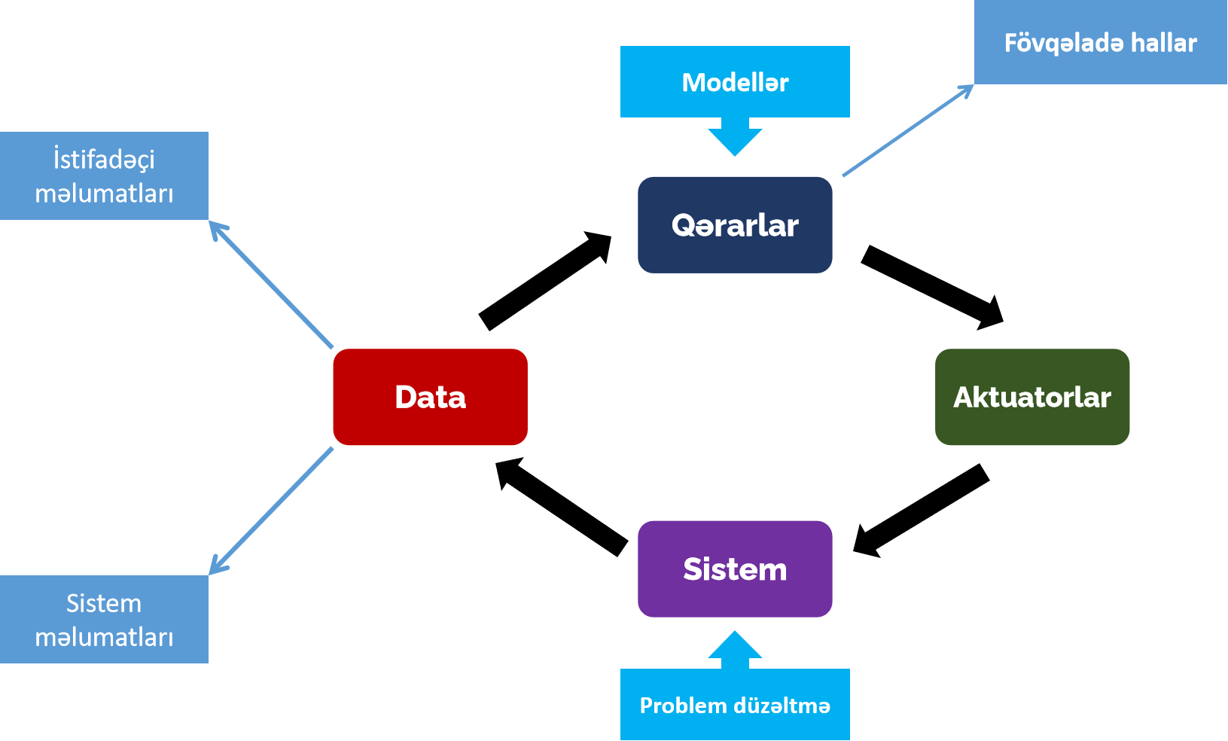
Sistem dizaynı

Slide 7

Smart Su İdarəetmə
Sıfırdan qurulacaq suvarma və su istifadəsi sistemlərinin bir platforma üzərindən avtomatik idarə olunması və məlumatların toplanması, saxlanması
Sadədir, sadəcə doğru məlumat...
Məlumatı istifadə edə bilmək

Slide 8
Əsas avadanlıqlar
02
Layihə üçün gərəkli proqram və aparat təminatı

Slide 9


01
02
03
04
05
Aparat təminatı
06
Valv pozisyoner
Hidrant qapaq sensoru
Təzyiq sensoru
Temperatur sensoru
Axıntı sensoru
Aç-Bağla sensoru

Slide 10
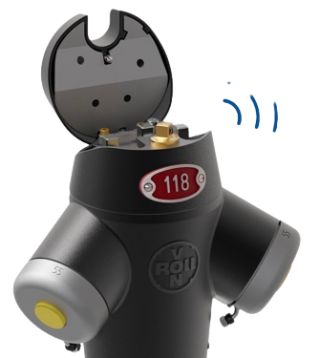
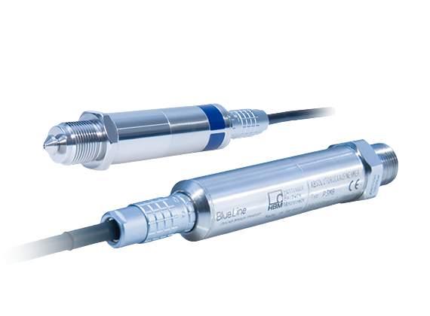
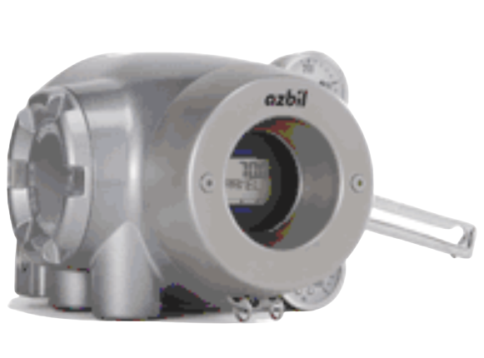
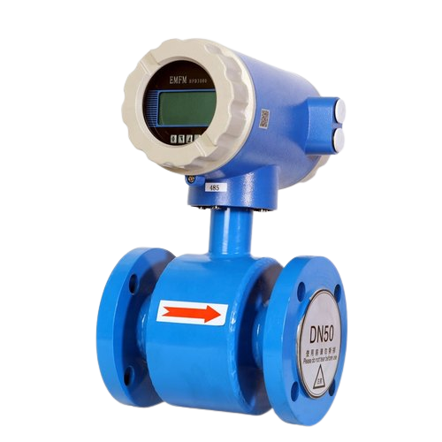
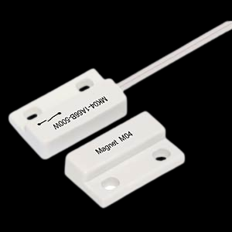
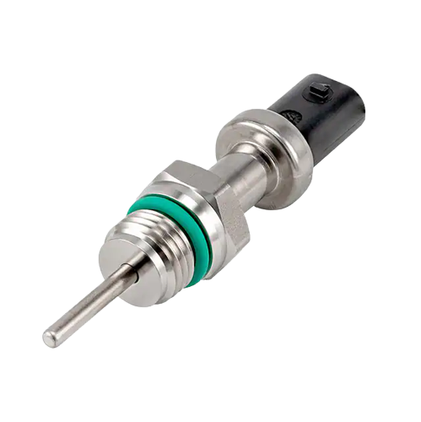

Slide 11
Proqram təminatı
Sensor tətbiqləri | İdarəetmə sistemi
Təzyiq monitorinqi | Xəritə əsaslı görüntü
Sızıntı monitorinqi | Məlumat bazası və “Backup”
Gündəlik əməliyyat tətbiqləri | “Dashboard” və Müqayisəli təhlil
İtki təyinedici (Hidrant) | Anlıq məlumat axımı və servis idarəetməsi

Slide 12
03
Nəyə görə?
Smart idarəetmə sistemi nəyə görə lazımdır?

Slide 13
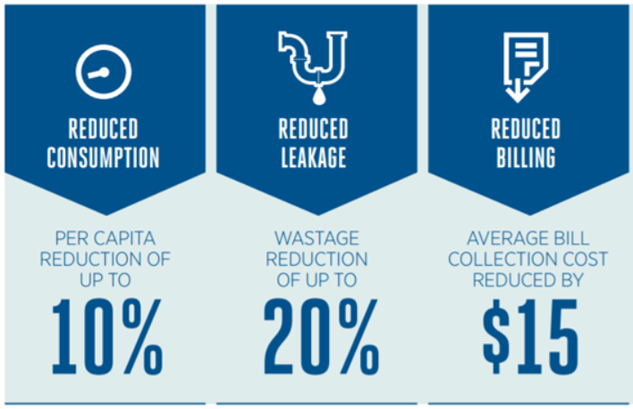
Faydaları
Sərfiyyatda qənaətin yaranması
Sızıntının azalması (40-50 %)
Maliyyə xərclərinin azalması: - Davamlı baxım - Fövqəladə təmirlər - Enerji
Koordinasiya
Gəlirlilik (geri dönən)
Potensial təhlükələrin müəyyən edilməsi
İstehlak və digər dəyərlərin idarə edilməsi

Slide 14
04
Texniki həll
İtki və problemlərin qarşısını almaq üçün atılacaq addımlar

Slide 15

Texniki həllər
İdarəetmə, itki və sızmaların qarşısını ala bilmək üçün texniki həll istiqaməti:
- Aparat təminatı və sensorlar - Tətbiq və Proqram təminatı

Slide 16
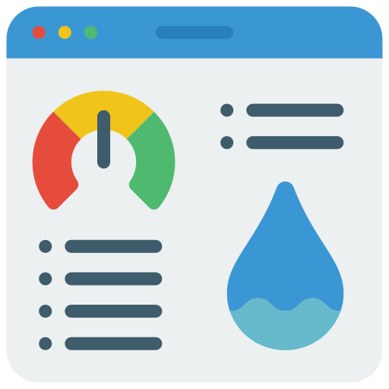
Düzgün sistem üçün addımlar
Sızıntının effektiv bərpasını hədəfləmək
Su şəbəkəsini hissələrə bölmək
Tez qiymətləndirmə və təmir
Şəbəkə fəaliyyətlərinə davamlı nəzarət
Şəbəkə təzyiqinə nəzarət etmək

Slide 17
05
İqtisadi səmərəlilik
Layihə iqtisadi cəhətdən səmərəlidirmi?

Slide 18




İqtisadi cəhətdən
1
2
3
4
Digər təhlükə və xərclərin qarşısının alınması
Orta və uzunmüddətli dövrdə məlumatlardan qiymətli bilgilərin əldə edilməsi
Su ehtiyatlarının bərabər paylanmasına şərait yaratmaq
Ərazilərin suvarmasında standartlaşmanın əldə edilməsi

Slide 19

Maliyyə
5987 ₼
24.8%
75.2%
Aparat təminatı üçün
Pilot tətbiqetmə üçün planlanan təqribi maliyyə
Proqram təminatı üçün

Slide 20
06
Regional uyğunluq
Layihənin regional uyğunluğu hansı səviyyədədir?

Slide 21
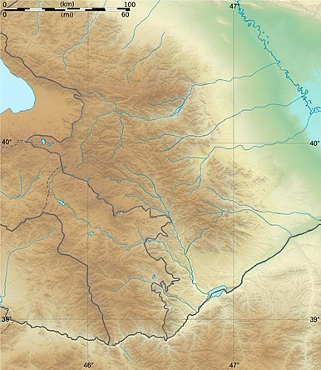

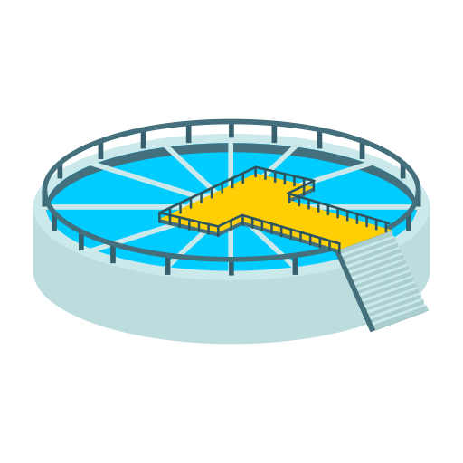

Qarabağ - Su Hövzələri
14 çay
24 (9) su anbarı
Relyef
You can speak a bit about this person here
You can speak a bit about this person here
You can speak a bit about this person here

Slide 22
Təşəkkür edirik!
Hər bir komandaya uğurlar arzu edirik!
Qazanan xalqımız olsun!

